Slide 1
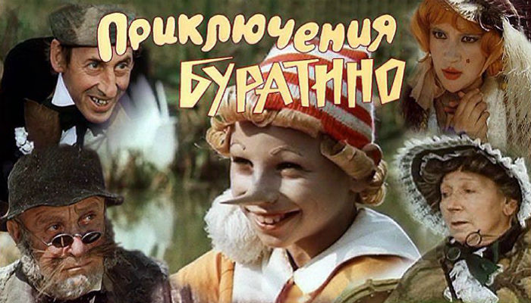
Всё о фильме «Буратино»
Авор: ученик 4а класса
МБОУ СОШ №7
г.Туймазы Гильфанов Булат

Slide 2
Информация о фильме:
Советский двухсерийный музыкальный телевизионный фильм по мотивам сказки Алексея Толстого «Золотой ключик, или Приключения Буратино», созданный на киностудии «Беларусьфильм» в 1975 году. Считается культовым. Телепремьера состоялась 1-2 января 1976 года. Википедия
Страна СССР
Режиссёр Леонид Нечаев
Музыка Алексей Рыбников
Длительность132 мин.
Продюсер Беларусьфильм

Slide 3
Актёры:
Татьяна Проценко: Актриса, известная по роли Мальвины.
Томас Аугустинас: Томас играл Атемона
Ролан Быков: играл Кота Базилио
Дмитрий Иосифов: озвучивал Буратино
Елена Санаева: озвучивала Лису Алису
Рина Зеленая: озвучивала черепаху Тортилу
Юрий Катин-Ярцев: озвучивал Джузепе
Рома Столкарц: озвучивал Пьеро
Николай Гринько: озвучивал папу Карло
Этуш Владимир Абрамович: озвучивал Карбаса-Барабаса
Владимир Басов: озвучивал Дуремара

Slide 4
Песня буратино: темп быстрый,регистр средний,ритм паузный,гармония согласованная.
Песня фонарщиков: темп медленный,ритма нет,регистр низкий,гармония согласованная.
Песня папы Карло: темп низкий,регистр низкий,ритм длительный,гармония соответствие.
Песня кукол Страшный Карабас: темп уморительный, регистр средний,ритм определённый,гармония согласованная.
Песня Дуремара: темп уморительный,регистр средний, гармония согласованная.
Песня-танец лисы Алисы и кота Бразилиа: темп быстрый, регистр средний,ритм длительный,гармония соразмерный.
Песня Карабаса Барабаса: темп медленный,регистр средний,ритм паузный,гармония соответствие.
Песня Пауков и Буратино: темп медленный, регистр низкий,ритм звуков и пауз,гармония соразмерная.
Песня Поле чудес: темп медленный,регистр низкий,ритм паузный,гармония соразмерность.

Slide 5
Песня черепахи Тротилы: темп медленный, регистр низкий, ритм паузный, гармония соответствие.
Песня Пьеро: темп умерительный, регистр средний, ритм длительный, гармония соответсвие.

Slide 6
Мне понравились песни, песня папы Карло, песня лисы Алисы и кота Базилио, и песня поле чудес.
Почему? Потому что они весёлые!

Slide 7
Если бы у меня была возможность сыграть роль в этом мюзикле то я сыграл бы папу Карло.
Почему? Потому что интересная эта роль!

Slide 8
СПАСИБО ЗА ВНИМАНИЕ!

